Slide 1




MINIMAL
магазин капсульного гардероба
1

Slide 2


АКТУАЛЬНОСТЬ ПРОЕКТА
Современное решение с выбором одежды на каждый день, без заморочек по утрам или перед важным выходом
Часто капсульный гардероб также называют «умным» или «функциональным» гардеробом
Мало вещей - много образов. Всего из 6-12 предметов одежды можно составить до 30-40 луков!
Экономия денег, времени и сил. Меньше вещей, больше образов, меньше затраты на походы по магазинам. Также идея правильного капсульного гардероба исключает спонтанные покупки, так как чтобы вещи сочетались друг с другом, список одежды (шоппинг-лист) составляется заранее.
Вы всегда одеты стильно и со вкусом. Нет необходимости часами крутиться у зеркала и подбирать кофточку к юбке. Все уже продумано, и элементы капсулы гармонично сочетаются друг с другом.

Slide 3

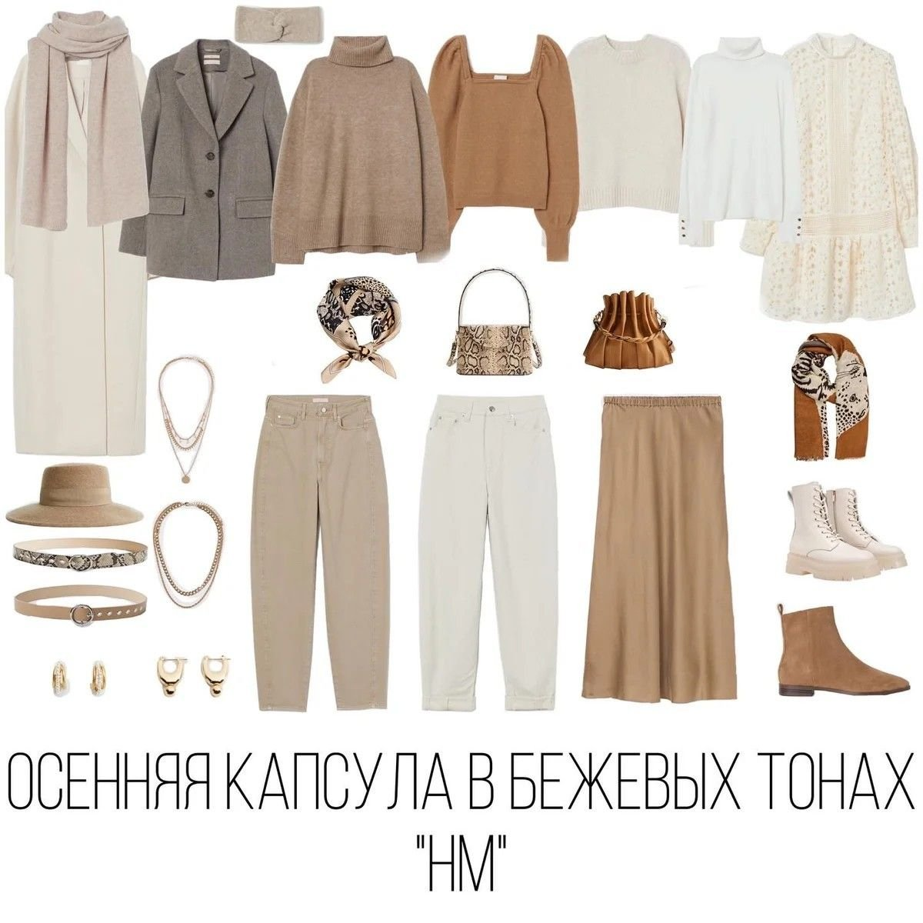
ЦЕЛЕВАЯ АУДИТОРИЯ
Девушки в возрасте 17-25 лет.
3

Slide 4

ПРОБЛЕМА
В современном мире, в бешенном темпе жизни, порой не хватает времени на составление классного образа на день, а выглядеть умопомрачительно всегда хочется. Собирать взгляды, не тратить много денег на покупку большого колличества вещей и не тратить время и силы на комбинации вещей, все это современные хотелки, современных девушек в нашем мире.
4

Slide 5

РЕШЕНИЕ
Развитие магазина
Помощь в подборе гардероба
Выгодные условия для клиентов
5

Slide 6
ЦЕННОСТЬ, ЦЕННОСТНОЕ ПРЕДЛОЖЕНИЕ
Капсульная одежда - новый подход к выборе одежды и подборе образов .Удобно ,выгодно,быстро и просто . Подбор образа под вкус и настроение клиента
Мы, компания MINIMAL
помогаем девушкам
в ситуации выборе образов
решать проблему “а что мне надеть?”
с помощью подбора капсульного гардероба
и получать счастливые улыбки и довольных клиентов
6

Slide 7
КОНКУРЕНТЫ
шоурумы «Uzhe Vyhozhu»; «Beauty today»
Продолжительное нахождение на рынке . Имеется объемная база постоянных клиентов. Образы для ярких и дерзких девочек.
Образы для повседневной носки, а также на выход. .Сбор коллекций по сезонам как на повседневную носку, так и на особый случай. Наличие капсуляции одежды.
7

Slide 8
БИЗНЕС-МОДЕЛЬ*
БИЗНЕС-МОДЕЛЬ – Планируемый шоу-рум будет работать по следующей модели: в пространстве будут выставляться коллекции капсулированного гардероба дизайнеров для розничной торговли, все вещи можно будет примерить и купить сразу. Также ведение социальных сетей шоу-рума для привлечения клиентов и возможности заказывать онлайн.
8

Slide 9
ТЕКУЩИЕ РЕЗУЛЬТАТЫ
Наличие работающей команды
Проведен анализ конкурентов и выявлены возможные пути роста
Построены бизннес-модель и бизнес-план
-Проведен анализ целевой аудитории

Slide 10
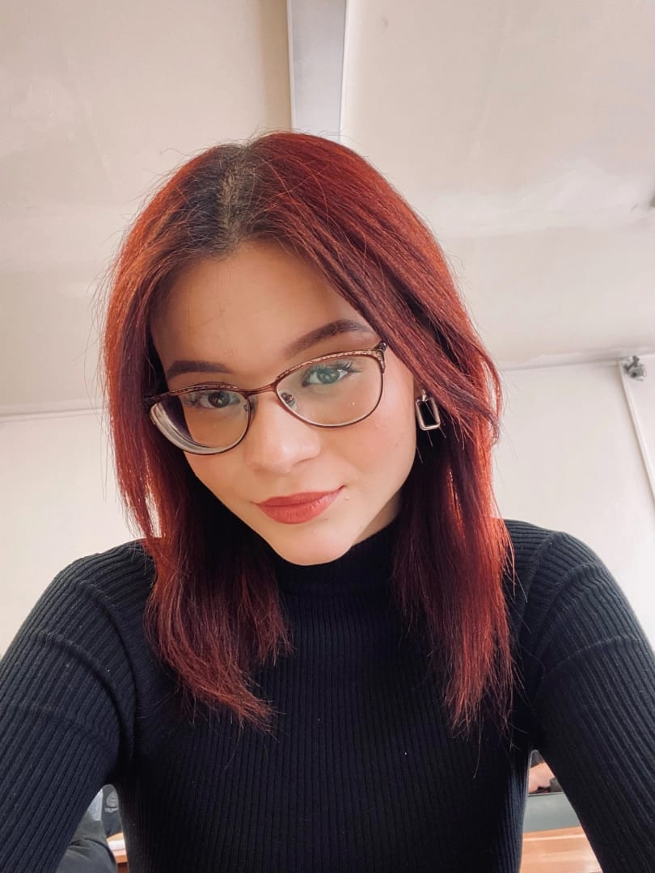

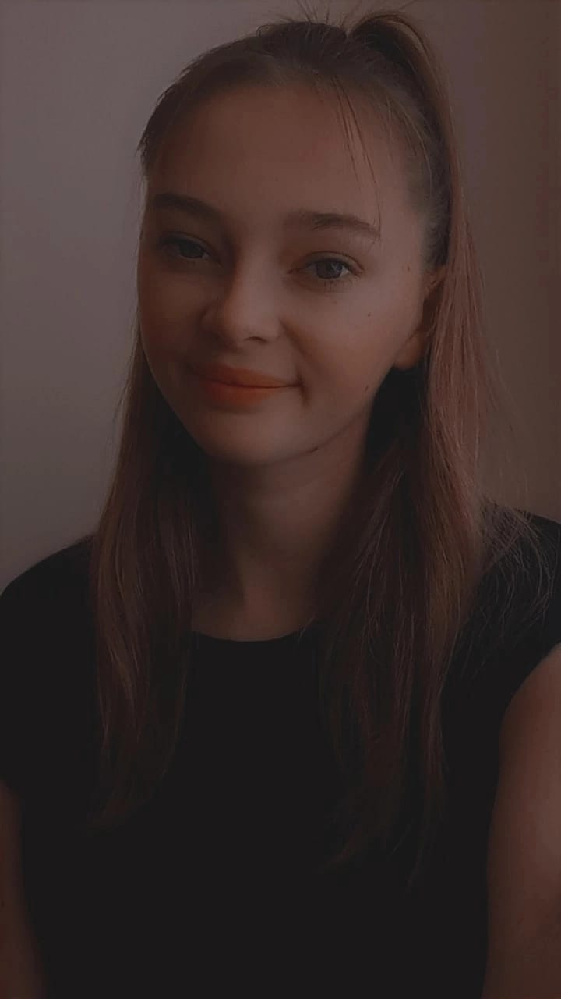
КОМАНДА СТАРТАПА
РОЛЬ | ФАМИЛИЯ ИМЯ | ФОТО
ЛИДЕР (CEO) | Железнякова Ева
ТЕХНОЛОГ, РАЗРАБОТЧИК (CTO) | Данилова Майя
МАРКЕТОЛОГ (СMO) | Соснина Карина
10

Slide 11

ПЛАНЫ РАЗВИТИЯ
Составление резюме организации.
Проект маркетинга (обзор рынка одежды в вашем городе и по миру, рекламная стратегия, конкуренция, целевая аудитория).
Организационный план.
Производственный план.
Финансовый план.
Анализ рисков.
план-график на ближайшие 2-4 недели
ЧТО ДЕЛАЕМ | СРОК | ОТВЕТСТВЕННЫЙ
Углубленный анализ конкурентов | 5-7 дней | Данилова Майя
План развития социальных сетей, маркетинговый план | 7-14 дней | Соснина Карина
Составление сметы и анализ рисков | 14-16 дней | Железнякова Ева
11

Slide 12

КОНТАКТЫ ЛИДЕРА
Железнякова Ева Сергеевна
https://t.me/zhhev
+7 903 953 40 99
12

